Slide 1
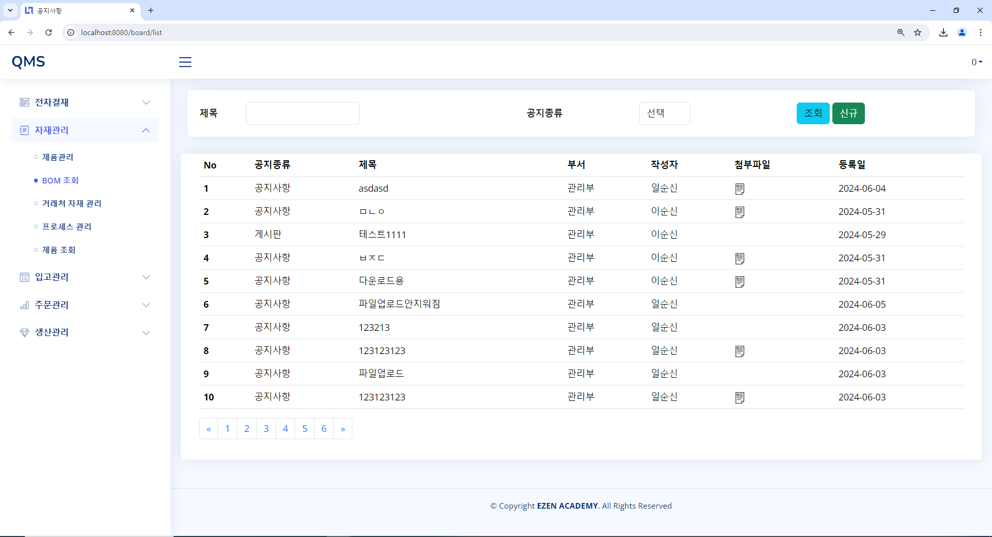
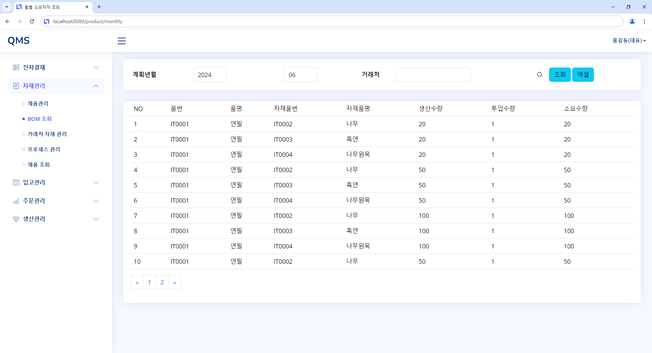
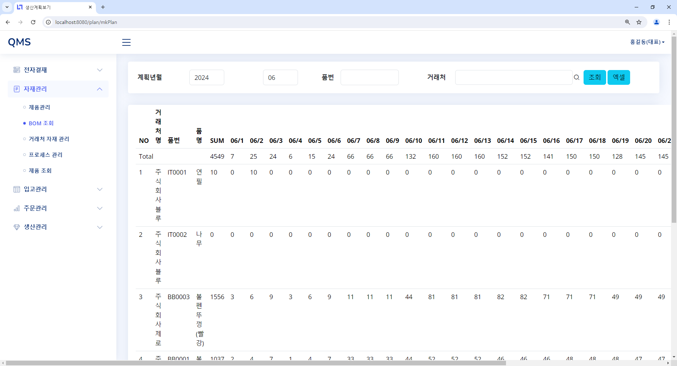
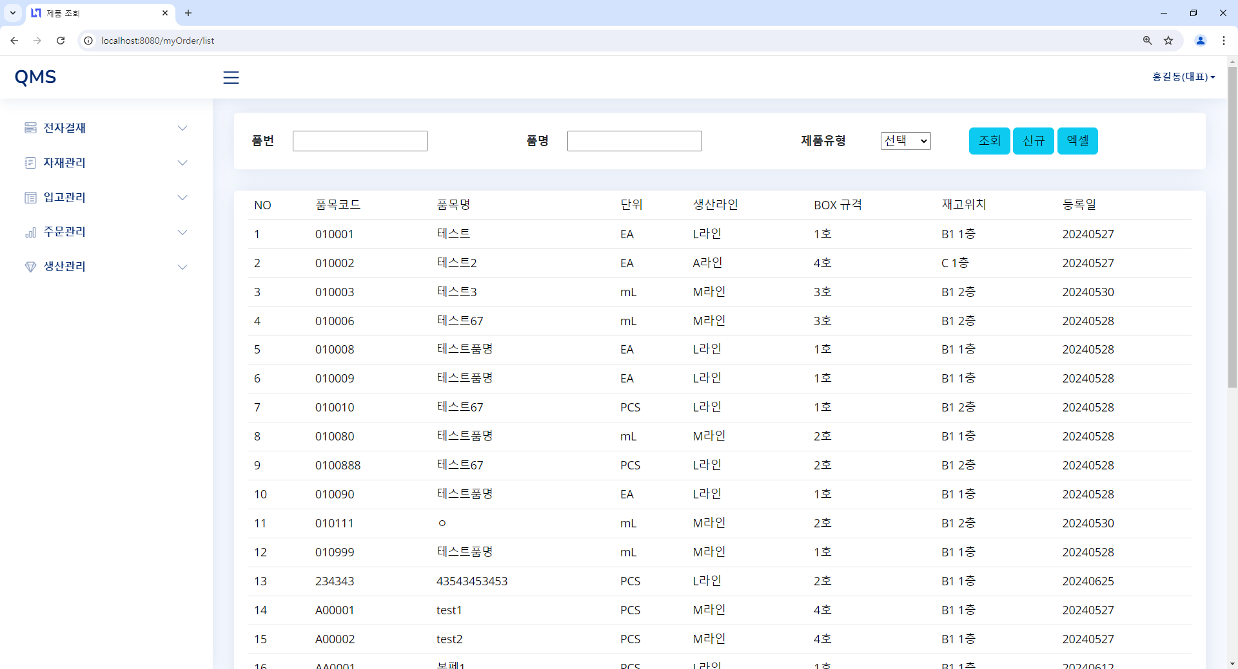



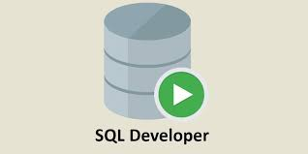


QMS – 4인 프로젝트
공지사항
월별 소요자재 조회
생산계획보기
제품 조회
공지사항을 등록하고 검색 하는 페이지
거래처별로 소요하는 자재와 수량을 조회하는 페이지
거래처별로 필요한 자재가 필요한 날짜에 맞춰 생산계획을 볼 수 있는 페이지
제품을 등록하고 검색 할 수 있는 페이지
사용 기술 스택

Slide 2
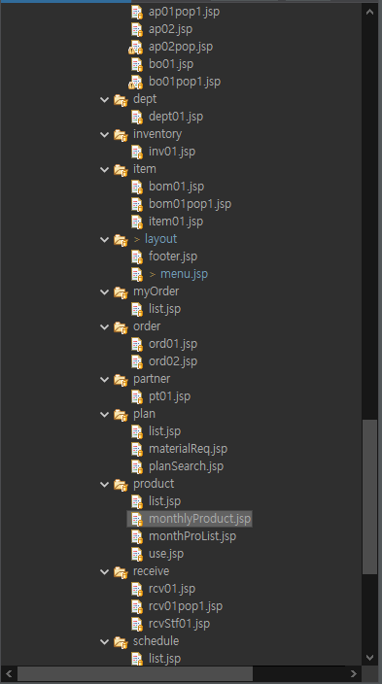
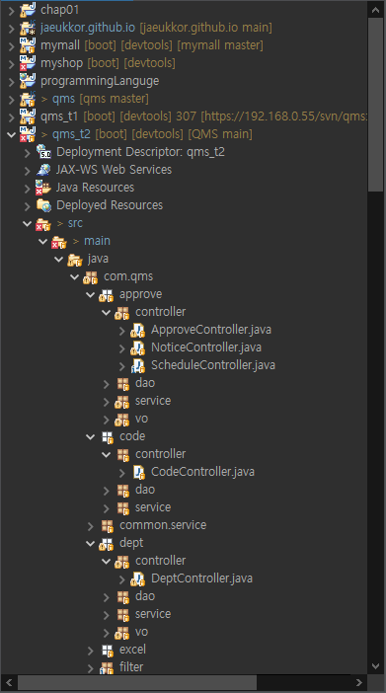
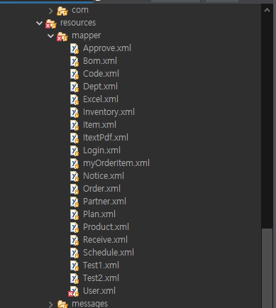
프레임 워크

Slide 3
description
품번,품명,제품 유형 선택 후 조회 버튼 클릭 시 해당 제품만 선택되어서 출력
신규버튼 클릭 시 새로운 제품을 등록하는 팝업창이 나오도록 설정
엑셀버튼 클릭 시 화면에 출력된 제품들로 구성된 엑셀파일이 다운로드 됨
해당 제품의 품목코드를 클릭 시 해당 제품의 더 디테일한 정보들이 담긴 팝업창이 오픈

Slide 4
description
계획년월은 자동으로 해당 날짜에 해당하는 년도와 월로 세팅 됨
계획년월 선택 후 조회 버튼 누르면 해당 년월에 해당하는 소요자재들이 출력
거래처 옆에 있는 돋보기 아이콘 클릭 시 거래처를 선택 할 수 있는 팝업창이 나옴
엑셀버튼 클릭 시 화면에 출력된 목록들이 엑셀파일로 다운로드 됨

Slide 5
description
계획년월은 자동으로 해당 날짜에 해당하는 년도와 월로 세팅 됨
조회버튼 클릭 시 선택한 계획년월과 거래처에 해당하는 제품의 생산계획이 출력 됨
거래처 옆에 있는 돋보기 아이콘 클릭 시 거래처를 선택 할 수 있는 팝업창이 나옴
엑셀버튼 클릭 시 화면에 출력된 제품들로 구성된 엑셀파일이 다운로드 됨

Slide 6
description
조회버튼 클릭 시 선택한 공지종류와 제목에 해당하는 공지가 출력됨
신규버튼 클릭 시 새로운 공지사항을 등록 할 수 있는 팝업 창이 나옴
첨부파일이 있을 시 첨부파일 라인에 아이콘이 뜸
첨부파일 라인에 있는 첨부파일 아이콘 클릭 시 해당 첨부파일이 다운로드 됨

Slide 7
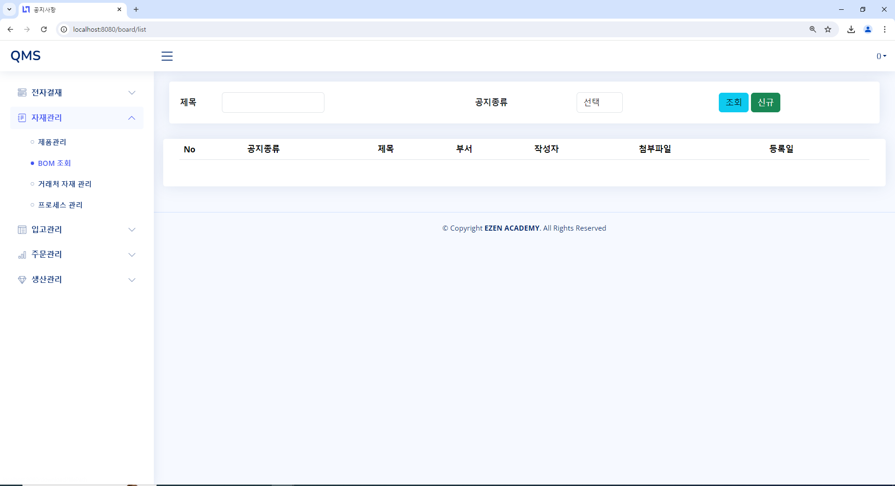
공지 사항을 조회 또는 등록하는 화면

Slide 8
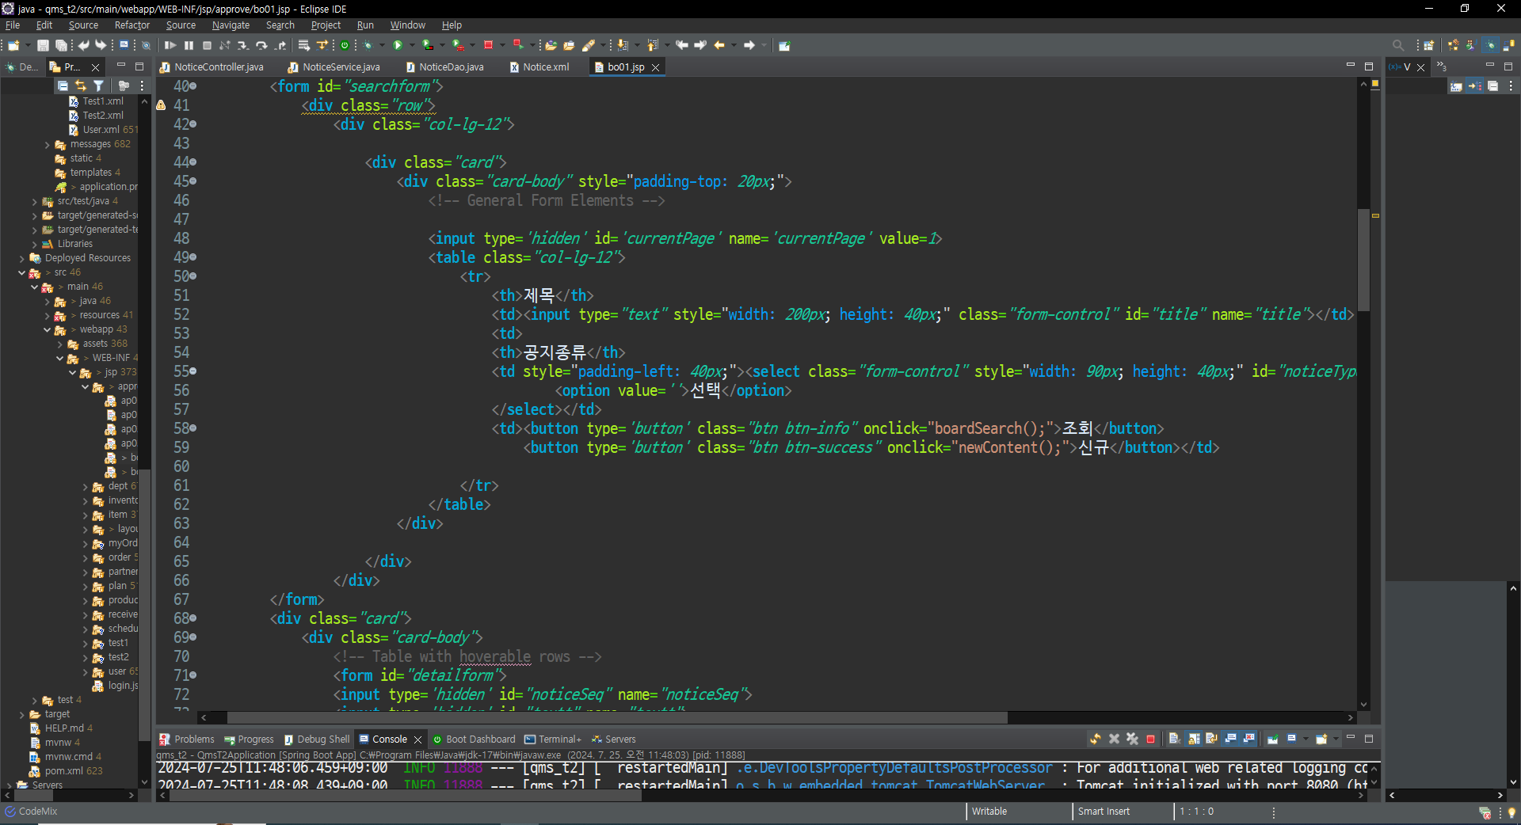
공지사항 jsp

Slide 9
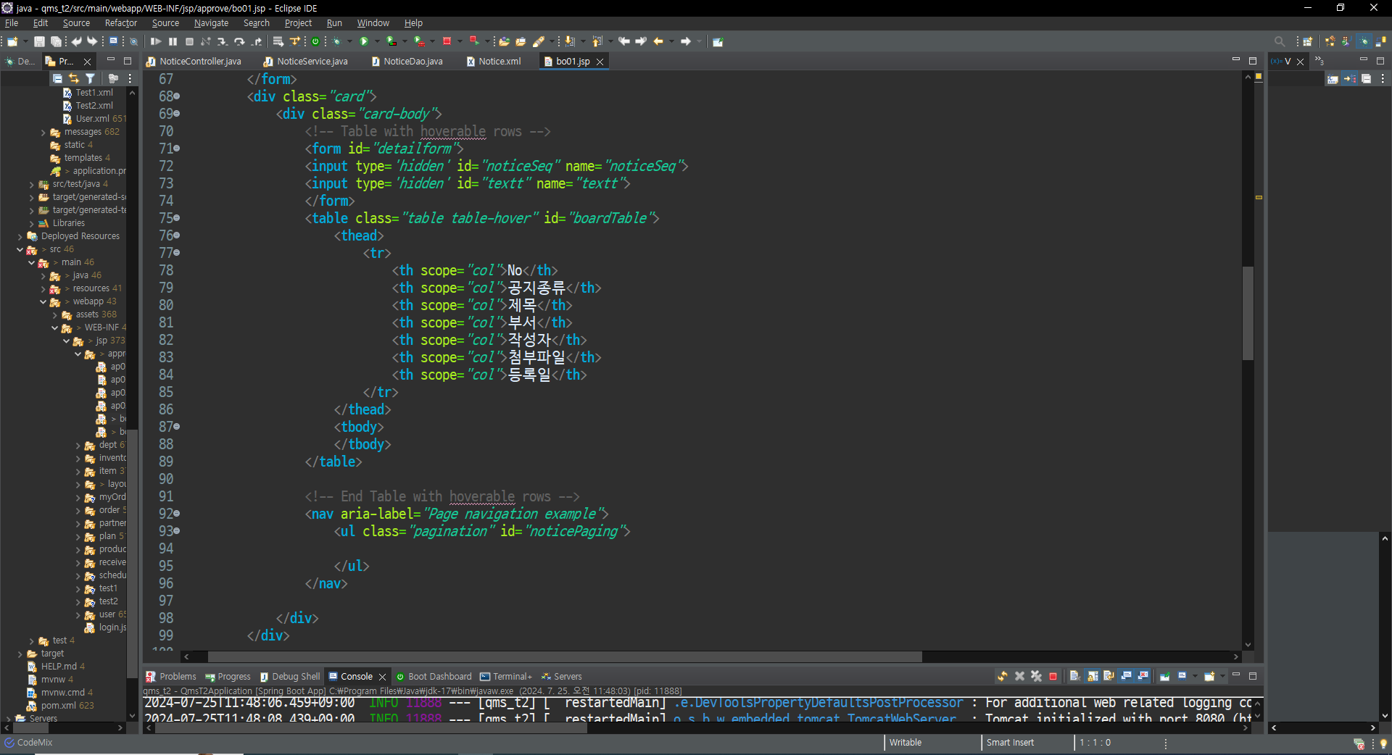
공지사항 jsp

Slide 10
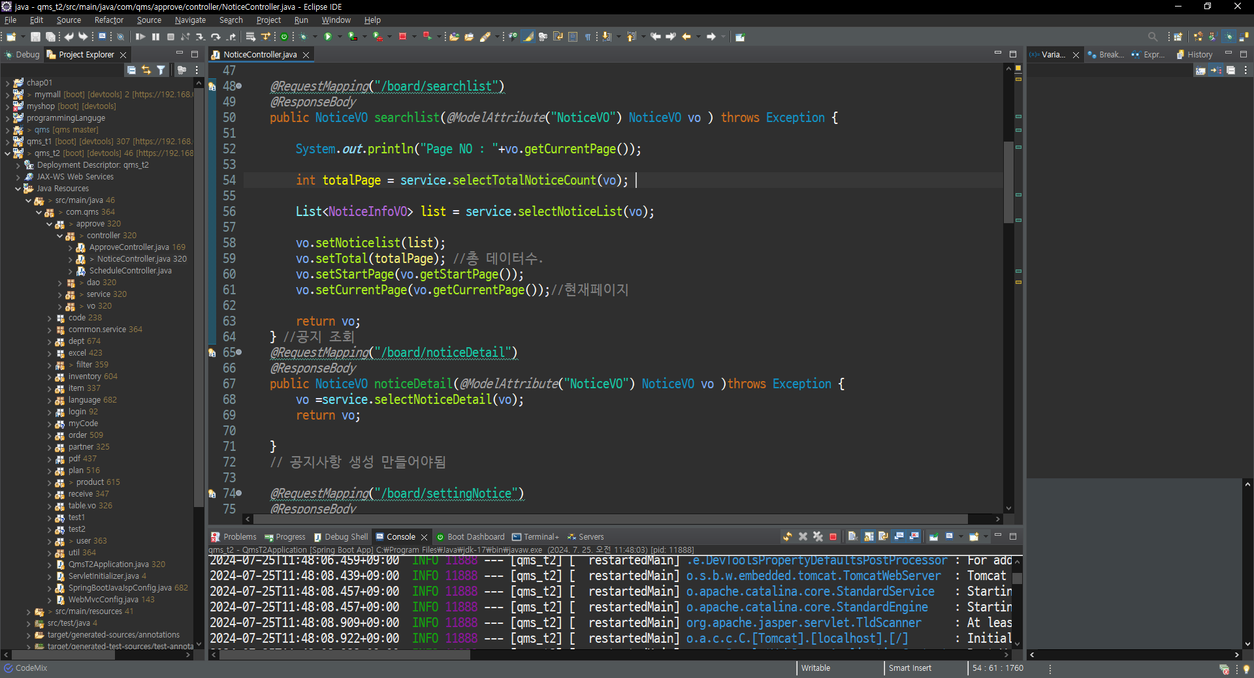
공지 사항 controller
공지사항을 조회 버튼을 클릭시 /board/searchlist 호출
Service 에 있는 selectNoticeList 실행

Slide 11
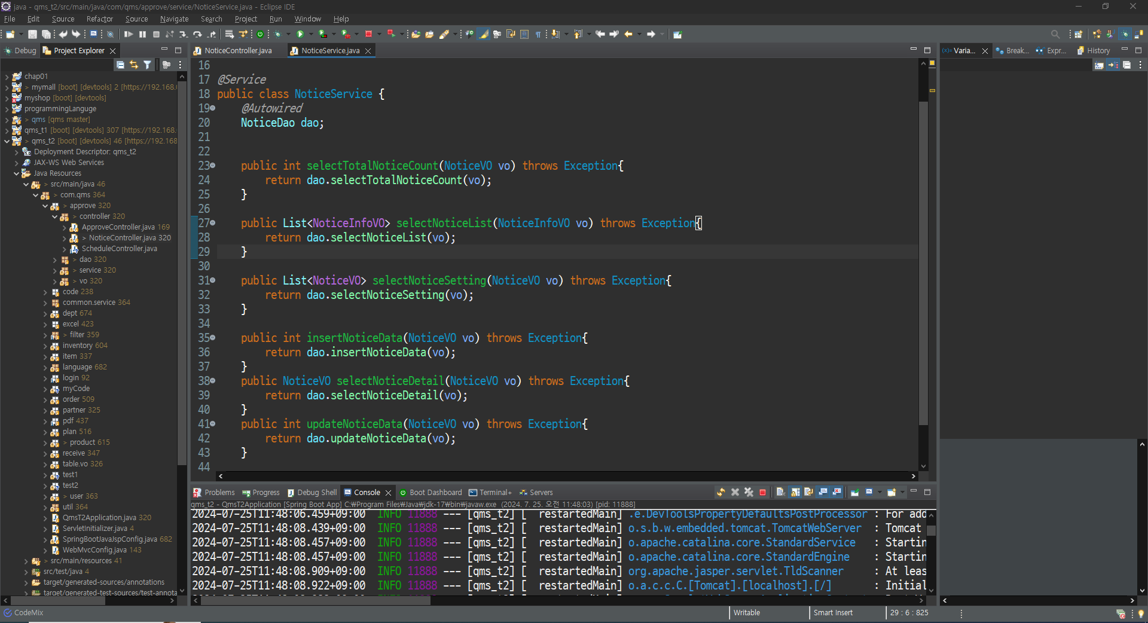
공지 사항 service
selectNoticeList 호출시 dao 에있는 selectNoticeList 실행

Slide 12
공지 사항 dao
selectNoticeList 호출시 xml 에있는 selectNoticeList 쿼리문 실행

Slide 13
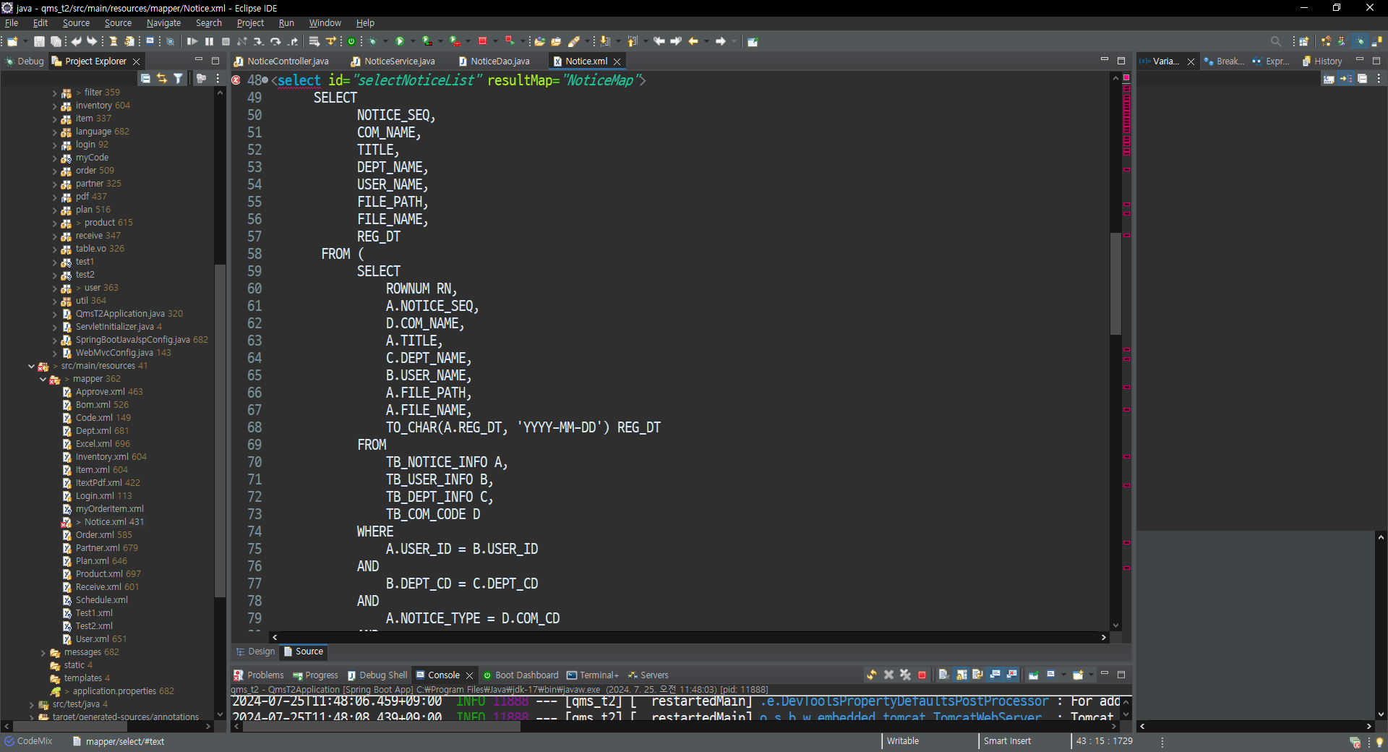
공지 사항 xml
selectNoticeList 호출시 xml 에있는 selectNoticeList 쿼리문 실행

Slide 14
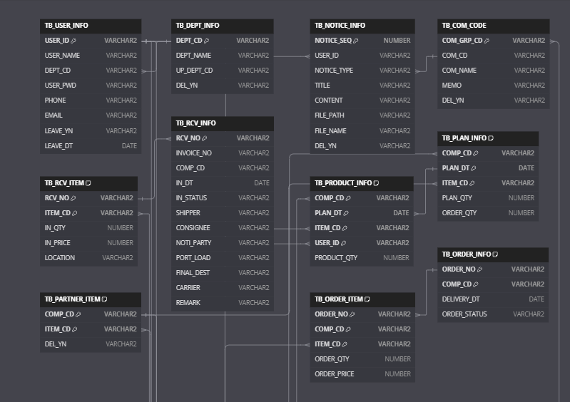
물리 ERD

Slide 15
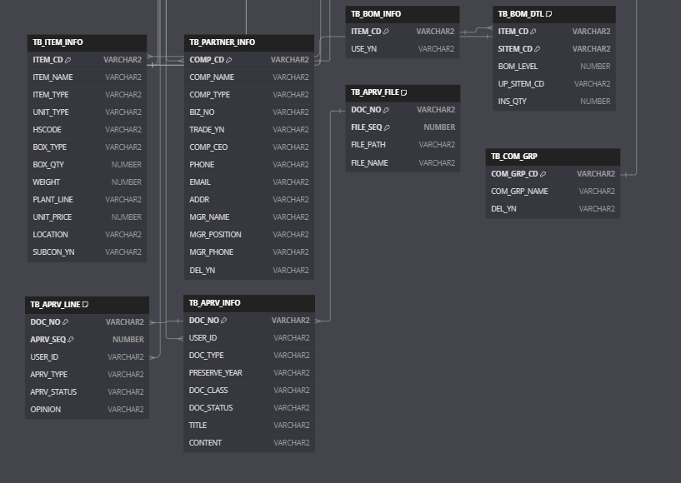
물리 ERD

Slide 16
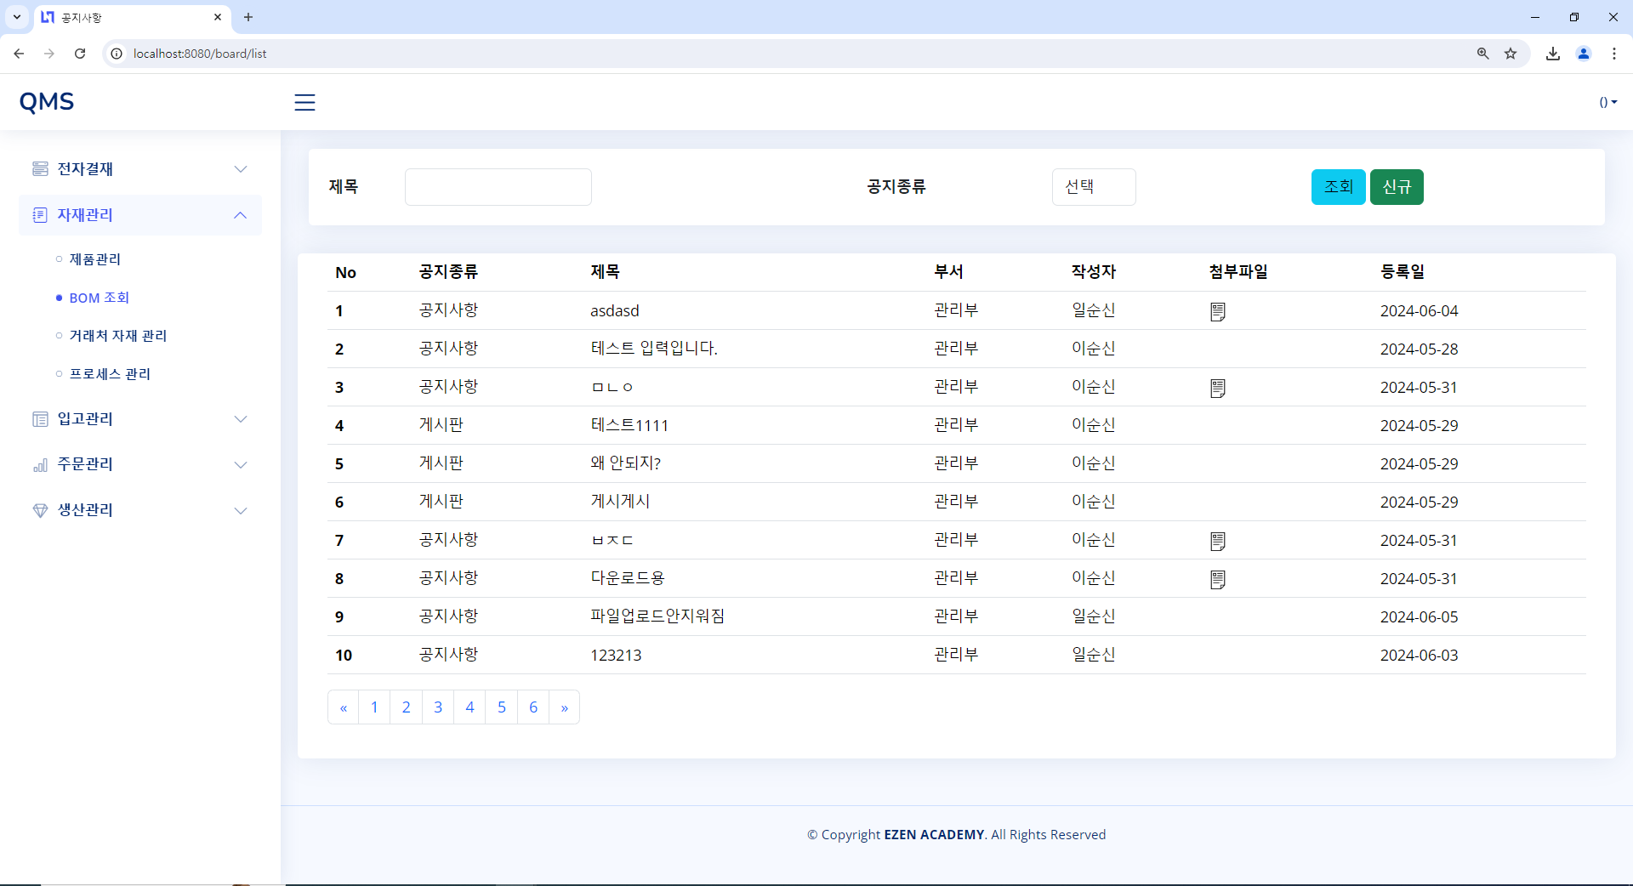
공지 사항 조회버튼 클릭시 변화

Slide 17
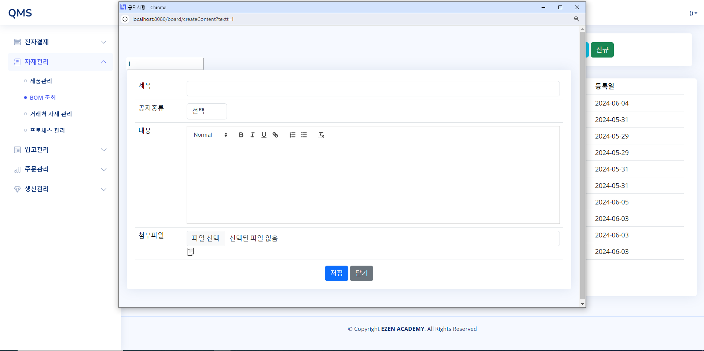
신규 버튼 클릭시

Slide 18
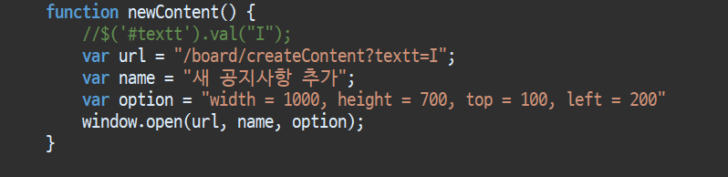
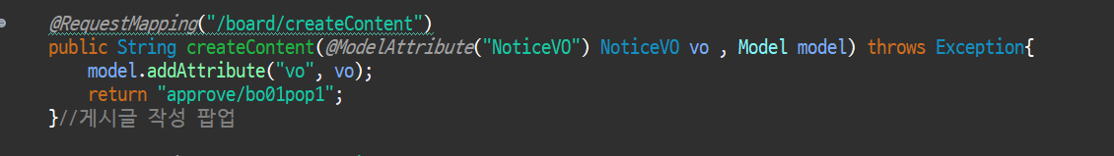
JSP
controller
controller 를 통해서 팝업 창에 해당하는 approve/bo01pop1 를 오픈

Slide 19
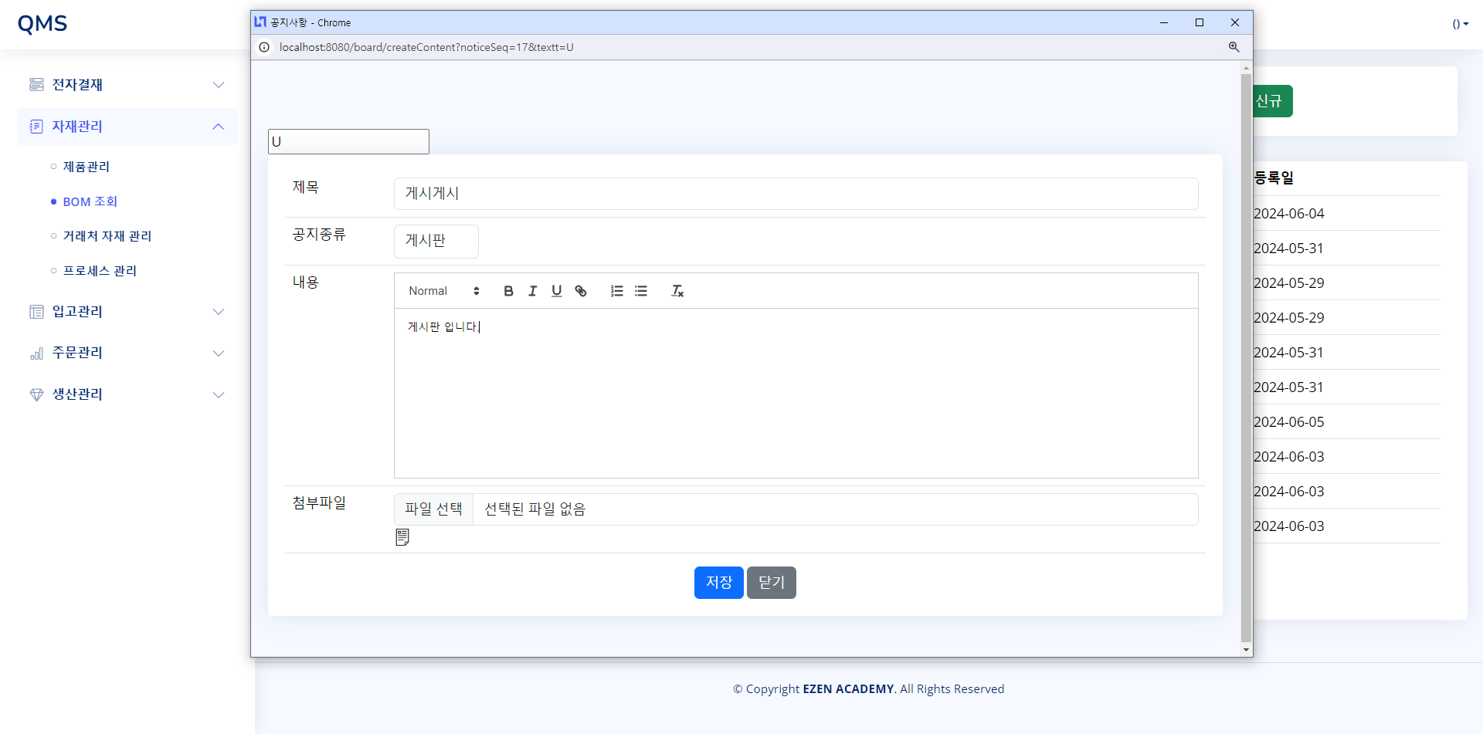
제목 클릭시

Slide 20
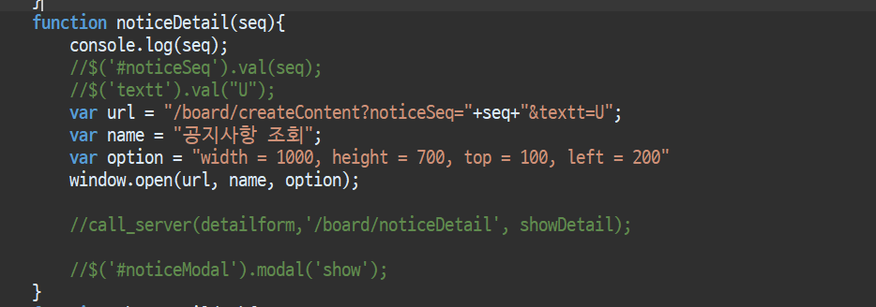
JSP
controller
controller 를 통해서 팝업 창에 해당하는 approve/bo01pop1 를 오픈

Slide 21
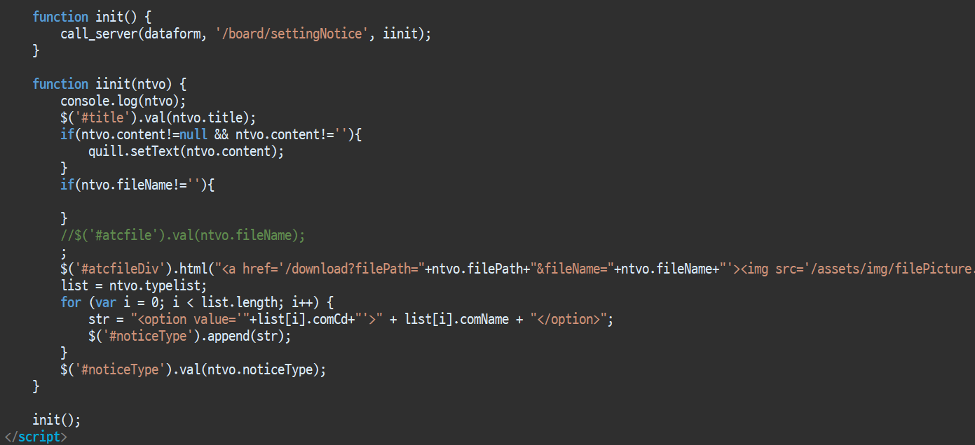
팝업에 해당하는 jsp를 보면 init란 함수로 셀렉트 박스를 세팅하고 seq값이 있다면 그에 해당하는
내용들을 가져와서 화면에 뿌려준다.

Slide 22
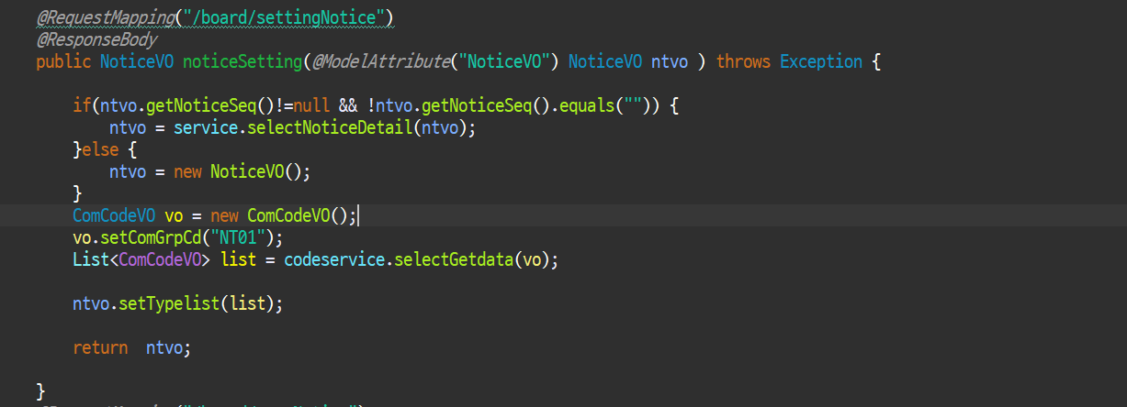
세팅해주는 컨트롤러
여기서 보면 seq값으로 데이터를 받아오는데 seq값은 팝업을 호출 할 때 seq와 임의의 파라미터 textt를 넘겨준다.

Slide 23
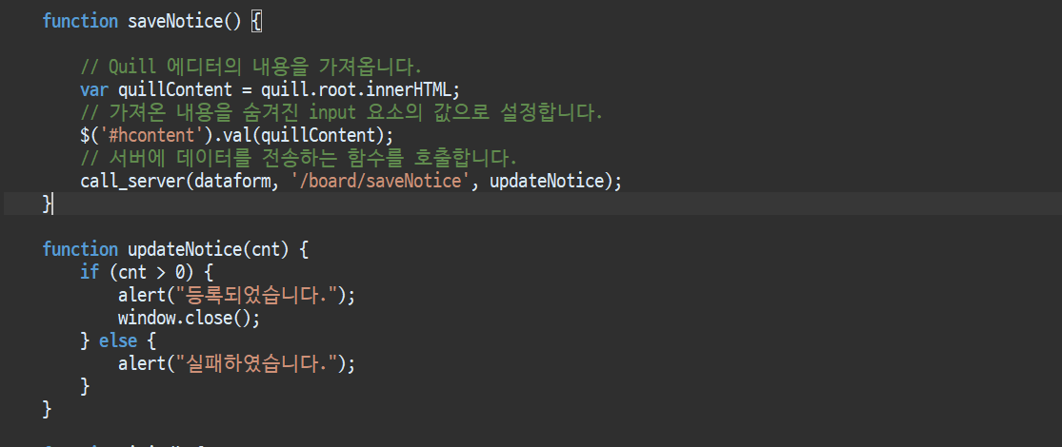
저장버튼 클릭 시 jsp
dataform 안에는 팝업에서 입력하는 파라미터들과 textt가 있음

Slide 24
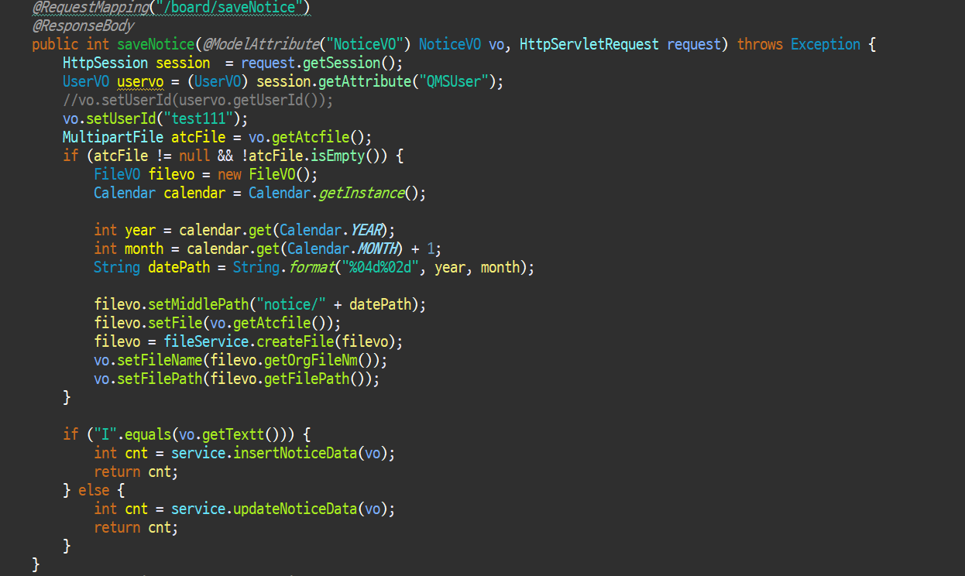
저장하는 function 컨트롤러
textt라는 파라미터를 정해준 이유는 신규버튼을 눌렀을 때는 insert로 쿼리를 만들고
제목버튼 클릭 시 나오는 팝업에서 저장버튼은 update쿼리를 타게 하기 위해서 만든 것

Slide 25
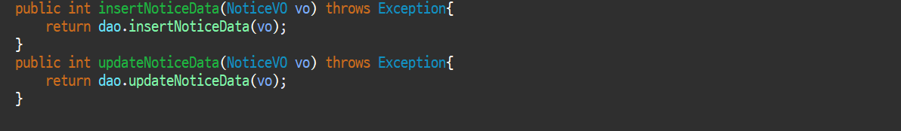
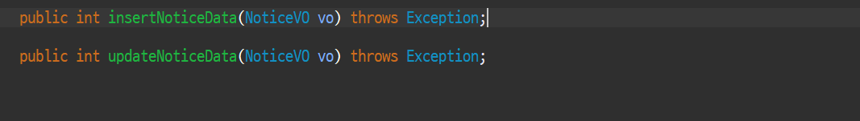
업데이트와 인서트의 service
업데이트와 인서트의 dao

Slide 26
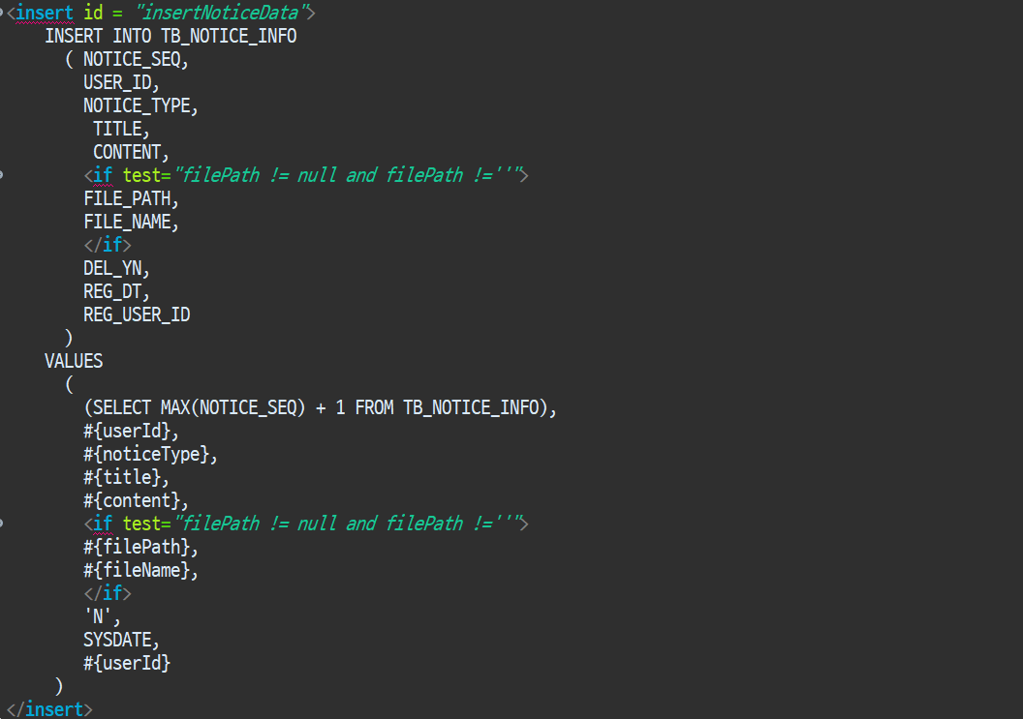
인서트 쿼리

Slide 27
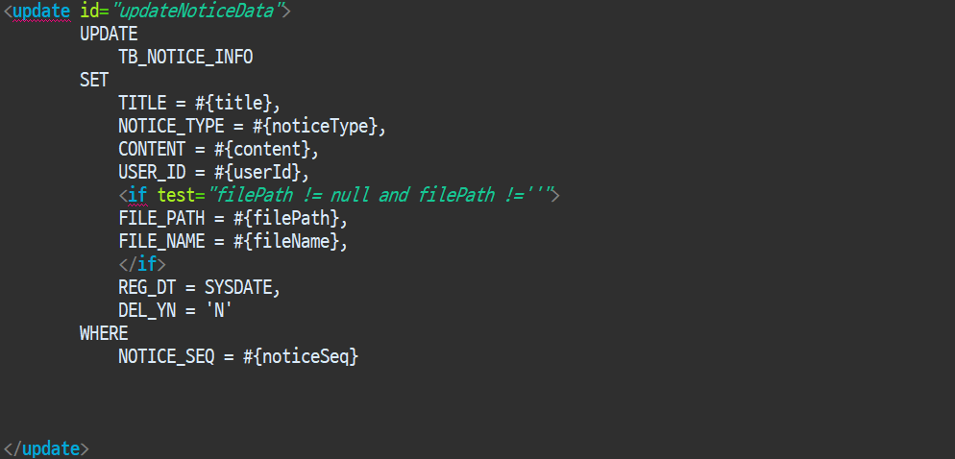
업데이트 쿼리

Slide 28
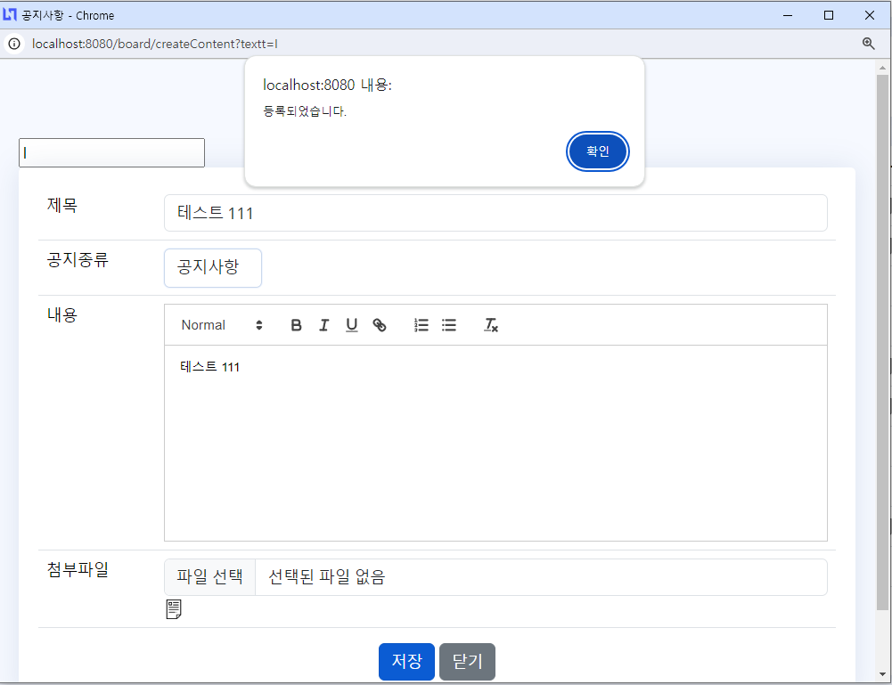
업데이트나 인서트가 성공적으로 등록 시 화면

